Slide 1
Expression Language
Msc : Lê Gia Minh

Slide 2
EL Language : Cơ Bản
Cho phép JSP developers truy cập các đối tượng Java thông qua tag. Được dùng hiển thị nội dung động
Chia làm 2 nhóm :
JSP Standard Tag Library expert group
JSP 2.0 expert group
Syntax: ${EL Expression}
JSP EL expressions được dùng trong
Static text
Standard and Custom tags
Thuận lợi :
Cú pháp rõ ràng
Đơn giản và mạnh mẽ
Dễ dàng truy cập data trong Bean.

Slide 3
EL Operators
Operators
Arithmetic
Relational
Logical
Empty
*
/ or div
+
-
% or mod
< or lt
> or gt
< = or le
> = or ge
= = or eq
!= or ne
&& or and
|| or or
! or not
empty

Slide 4
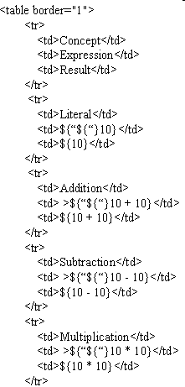
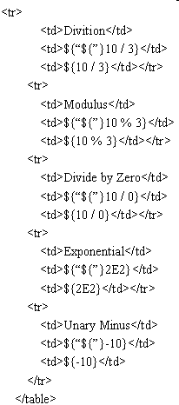
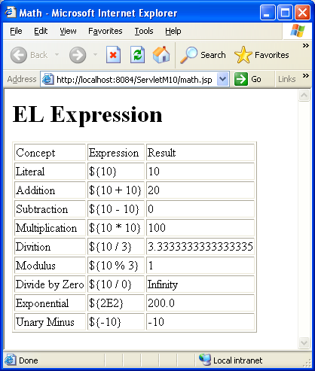
EL Operators – Example

Slide 5
EL Implicit Objects
Implicit Objects
pageContext
param
paramValues
initParam
cookie
servletContext
header
headerValues
request
response
session
application

Slide 6
EL Implicit Objects
Objects | Descriptions
pageContext | - Can be used without creating an instance of the object - Provides access to page attributes - Can be used to access different page attributes
servletContext | - Specifies the JSP page, servlet and Web components contained in the same application. Communication with servlet container
session | - Represents the session created for the client sending a request
request | - Represents the request accepted by the JSP page from client
response | - Represents the response sent to the client by the JSP page. The response contains the data passed between a client and servlet
application | - Represents the application created for the client sending a request
param | - Returns a value that maps a request parameter name to a single string value
paramValues | - Returns and array of values, which is mapped to the request parameters from client
header | - Returns a request header name & maps the value to single string value
headerValues | - Returns an array of values that is mapped to the request header
cookie | - Returns the cookie name mapped to a single cookie object
initParam | - Returns a context initialization parameter name, which is mapped to a single value

Slide 7
Scoped Variables : biến
Biến
Dùng lưu trữ dữ liệu trong 1 JSP program
Xem như một attribute được lưu trong một biến tầm vực như page, request, session hay application
Ex: <% xxxContext.setAttribute(“info”, “att”) %>
${info}
Dấu “.” hay [ ] được dùng truy cập giá trị lưu trong biến.
Example
${pageScope.color}
${pageScope[“color”]}

Slide 8
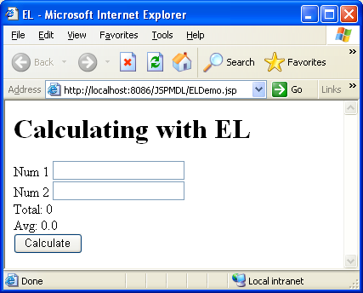
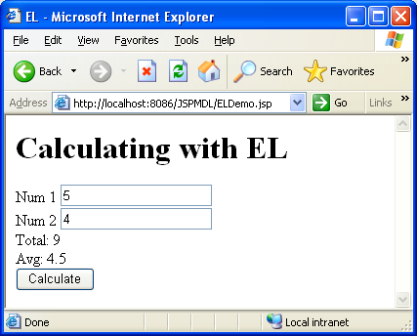
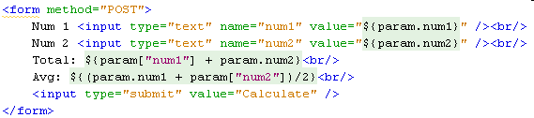
Example

Slide 9
Functions using EL
Hổ trợ sử dụng các hàm Java trong trang JSP thông qua các tag
Các bước làm việc với EL để sử dụng Java functions là :
Step 1: Tạo 1 “static” method
Step 2: Tạo Tag Library Descriptor
Step 3: Sửa nội dung TLD file
Step 4: Viết trang JSP sử dụng EL functions

Slide 10
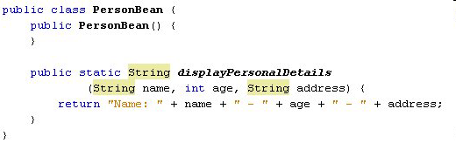
Creating “static” method
Tạo một lớp Java ( 1 Bean )
Ex:

Slide 11
Tạo Tag Library Descriptor
Sau khi định nghĩa hàm, tên hàm cần được ánh xạ với EL thông qua tập tin Tag Library Descriptor (.TLD)
TLD file sử dụng cú pháp XML để ánh xạ.
Lưu TLD file trong thư mục /WEB-INF/tlds
<?xml version="1.0" encoding="UTF-8"?>
<taglib version="2.0" xmlns="http://java.sun.com/xml/ns/j2ee" xmlns:xsi="http://www.w3.org/2001/XMLSchema-instance" xsi:schemaLocation="http://java.sun.com/xml/ns/j2ee web-jsptaglibrary_2_0.xsd">
<tlib-version>1.0</tlib-version>
<function>
<description>information description</description>
<name>functionName</name>
<function-class>Java class</function-class>
<function-signature>declared method with parameters</function-signature>
</function>
</taglib>

Slide 12
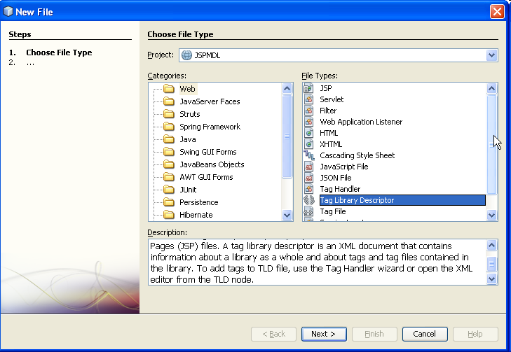
Expression Languages Tạo Tag Library Descriptor
Click Next button

Slide 13
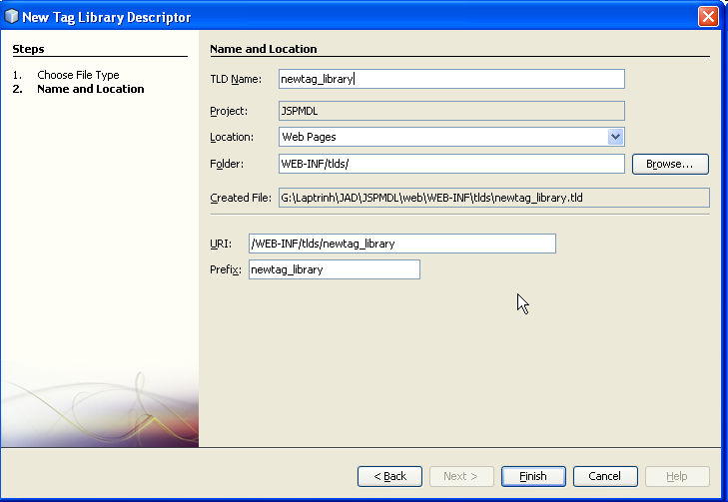
Expression Languages Tạo Tag Library Descriptor
Gõ tên taglib
Tìm thư mục chứa taglib. Nên để mặc định
Click Finish button
The taglig file với phần mở rộng là .tld lưu tại thư mục WEB-INF/tlds

Slide 14
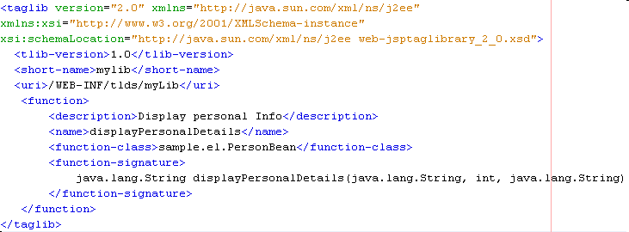
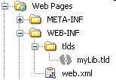
Expression Languages Tạo Tag Library Descriptor
Chĩnh sửa file .tld

Slide 15
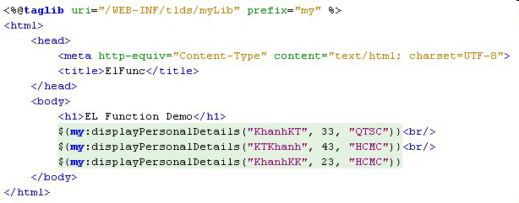
Truy cập EL functions trong JSP
Để truy cập function trong TLD file thông qua trang JSP , ta cần d to import TLD file thông qua taglib directive. Trong dẫn hướng biên dịch, ta cần có prefix và vị trí lưu của file TLD.
<%@taglib prefix=“prefix” uri=“path” %>
Cú pháp truy cập như sau :
<%= ${prefix:funcName(args)} %>

Slide 16
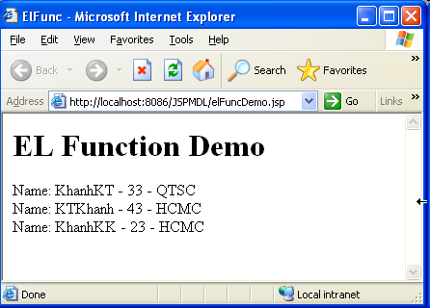
Expression Languages Example

Slide 17
JSTL : JSP Standard Tag Library
Là một thư viện các predefined tags (by Sun) cung cấp một tập các thẻ để sử dụng trong lập trình JSP
Cho phép dùng thẻ mà không cần code Java trong JSP.
Chạy chậm hơn code Java trực tiếp.
JSP Standard Tag Library (JSTL)
Core Tag Library
SQL Tag Library
I18N & Formatting Tag Library
Function Library
XML Tag Library

Slide 18
JSTL : Core Tag Library
The library contains the tags for looping, expression evaluation, handle flow controls, and basic input and output.
It can be declared by
<%@ taglib prefix=“c” uri= “http://java.sun.com/jsp/jstl/core” %>.
General Purpose Tags
Are used to set, remove and display variable values that are created within a JSP page.
The core tag library contains tags for getting, setting and displaying attribute values.

Slide 19
JSTL Core Tag Library – General Purposes
Tags | Descriptions
<c:set> | - <c:set var=“varName” value=“value” scope=“page|request|session|application” /> - Assigns a value to a variable in scope - Ex: <c:set var=”simple” value=”${2+1}”/>
<c:remove> | - <c:remove var=“varName” scope=“page|request|session|application” /> - Remove a scope variable. This is an empty tag - Ex : <c:remove var=”simple” scope=”page”/>
<c:out> | - <c:out value=“value|expression” escapeXml=“true|false” default=“defaultValue” /> - Evaluate an expression & store the result in the current JspWrite object - Ex: <c:out value=”${simple}”/>
<c:catch> | - <c:catch [var=”varName”]>…</c:catch> - Provides an exception handling functionality, such as try-catch, inside JSP pages without using scriptlets

Slide 20
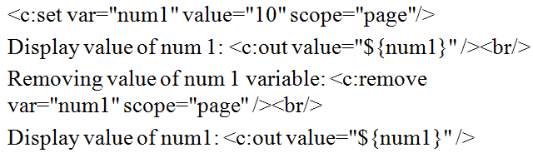
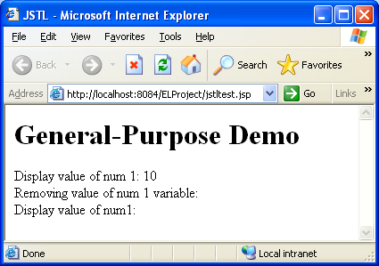
JSTL : Core Tag Library – Example

Slide 21
JSTL Core Tag Library – Decision Making
Tags | Descriptions
<c:if> | <c:if test =“testcondition” var=“varName” scope=“page | request | session | application”>…</c:if> - Is used for conditional execution of the code - Is a container tag that allows the execution of the body if the test attribute evaluates to true
<c:choose> | <c:choose> <c:when test=”cond”>...</c:when><c:otherwise>…</c:otherwise </c:choose> - Is similar to the switch statement in Java - Performs conditional block execution - Multiple <c:when> tags can be embedded in a <c:choose> tag - If none of the conditions evaluates to true, then the body of <c:otherwise> tag is processed.

Slide 22
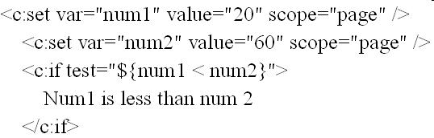
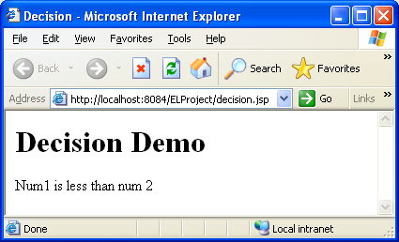
JSTL : Core Tag Library – Example

Slide 23
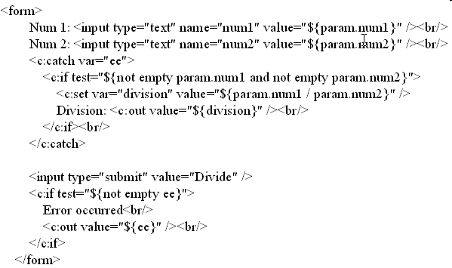
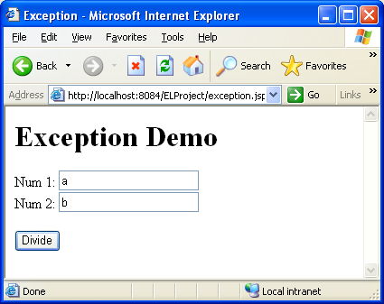
JSTL : Core Tag Library – Example

Slide 24
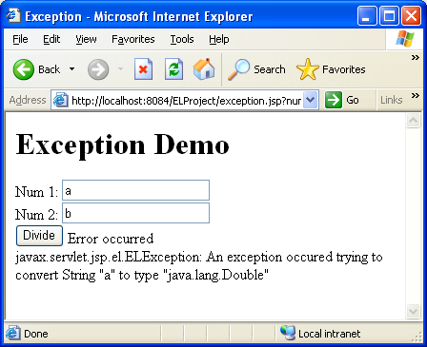
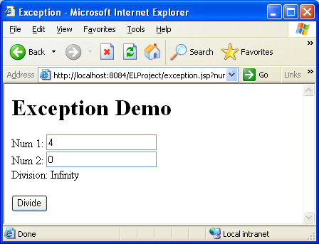
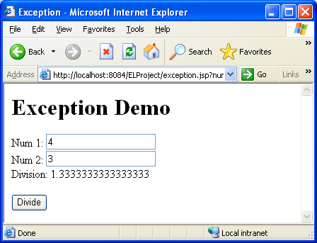
JSTL : Core Tag Library – Example

Slide 25
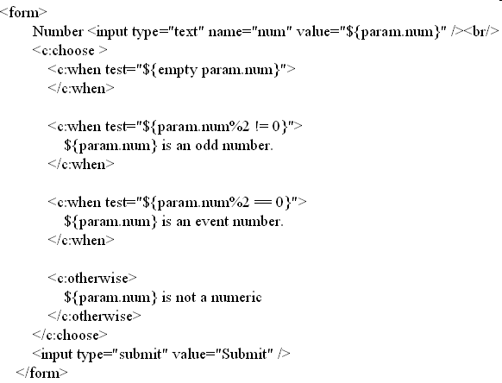
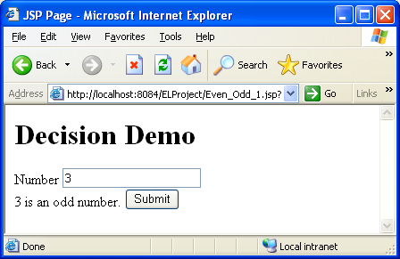
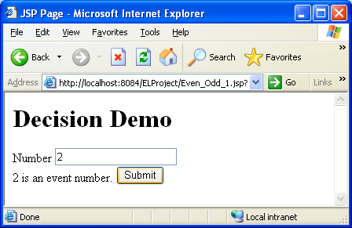
JSTL : Core Tag Library – Example

Slide 26
JSTL : Core Tag Library – Iterations
Tags | Descriptions
<c:forEach> | <c:forEach var=“varName” item=“collection” begin=“begin” end=“end” step=“step”>…</c:forEach> - Is used repeat the body content over a collection of objects - Will continue for a number of times specified by the user in the code
<c:forTokens> | <c:forTokens items=“stringofToken” delims=“delimiters” var=“varName” >...</c:forTokens> - Is used to iterate over a collection of tokens separated by user-specified delimiters - It is a container tag

Slide 27
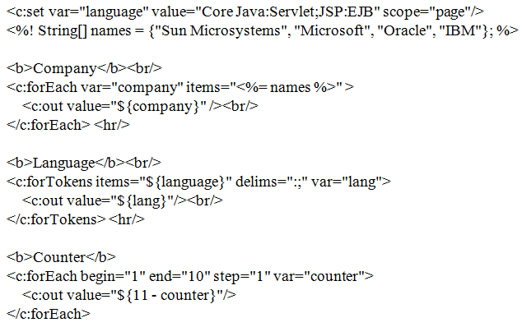
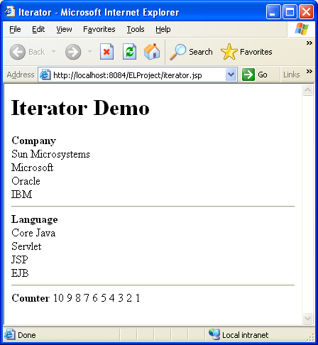
JSTL : Core Tag Library – Example

Slide 28
JSTL : SQL Tag Library
Bao gồm các tag truy cập database(insert , delete , update )
Sử dụng các thẻ này trong trang JSP .
Cần khai báo phần đầu trang JSP :
<%@ taglib prefix=“sql” uri=”http://java.sun.com/jsp/jstl/sql” %>
“setDataSource” Tag
Dùng xác định data source đại diện cho database.
Là một empty tag và cho phép user set data source
Syntax:
<sql:setDataSource dataSource=“datasource” | url=“jdbcurl” driver=“jdbcclassdriver” user=“username” password=“password” var=“varName” scope=“page | request | session | application” />
Nếu thuộc tính DataSource được dùng, thì thuộc tính url không được dùng và ngược lại.

Slide 29
JSTL SQL Tag Library
SQL Tag Library
setDataSource
query
update
transaction
param

Slide 30
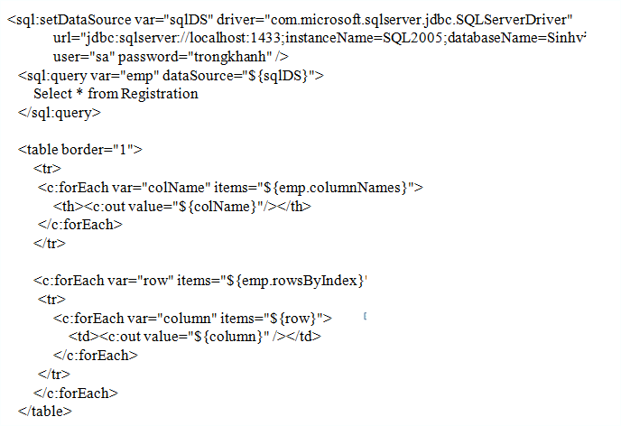
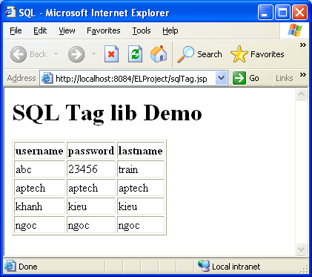
JSTL : SQL Tag Library – Example

Slide 31
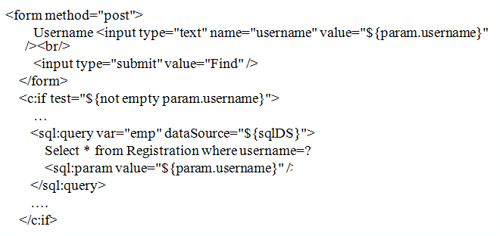
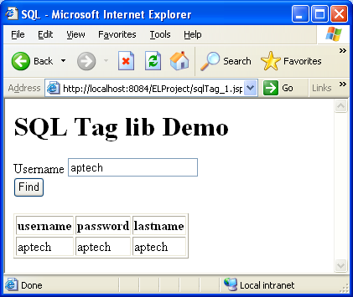
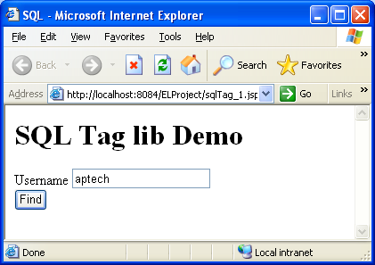
JSTL : SQL Tag Library – Example

